Slide 1
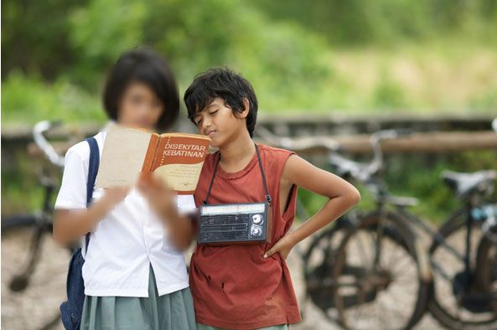





الفصل الأربعون
من رواية
(عساكر قوس قزح)
للكاتب/ أندريا هيراتا
وعدي لـ (بومس)
الفصل الدراسي الثالث 10 - 4 - 2023
الصف التاسع (السنة العاشرة)

Slide 2
يُنصح بالضغط على هذا الرابط؛ لمشاهدة فيديو تعريفي عن الملفات التي سأقوم بها مستقبلا بإذن الله؛ وكيفية التعامل معها، واستخدامها بطريقة صحيحة.
رابط اليوتيوب: https://youtu.be/cqhhl131JJw
ولتحميل المزيد من الملفات:
جميع ملفات أحمد القاضي في موقع المناهج الإماراتية (almanahj.com)

Slide 3


سير الحصة الدرسية
5
6
4
التقويم البنائي
7
3
التقويم القبلي
استراتيجيات
التعلم
8
2
نواتج التعلم
9
حل أنشطة الكتاب
1
تأشيرة الخروج
عنوان الدرس
التهيئة الحافزة
الواجب

Slide 4
قوانين المجموعات:
1 . نخفض صوتنا.
2 . نحترم الرأي الآخر.
3 . نتعاون ونتفاعل.
4 . نشارك وننجز.
5 . نرتب الأدوات.
6 . نحافظ على النظافة.
قوانين الفصل:
1 . نكون في مكاننا في الوقت المحدد.
2 . نحافظ على الممتلكات.
3 . نجلب جميع مستلزمات مادة اللغة العربية (حاسوبكِ الشخصي، لكتاب، القلم الأزرق، ملصقات ورقية).
4 . نحترم الآخرين.
5 . نستأذن من المعلم؛ لأي حاجة ضرورية.
6 . نلتزم الهدوء والنظام.

Slide 5
المجموعات
إسراء
أحمد
أنس
حمزة
خالد
فهد
لؤي
آمنة
رحمة
سلسبيل
عهود
قدرية
قوانين المجموعات :
1- نخفض صوتنا . 2- نحترم الرأي الآخر . 3- نتعاون ونتفاعل .
4- نشارك وننجز . 5- نرتب الأدوات . 6. نحافظ على النظافة .

Slide 6
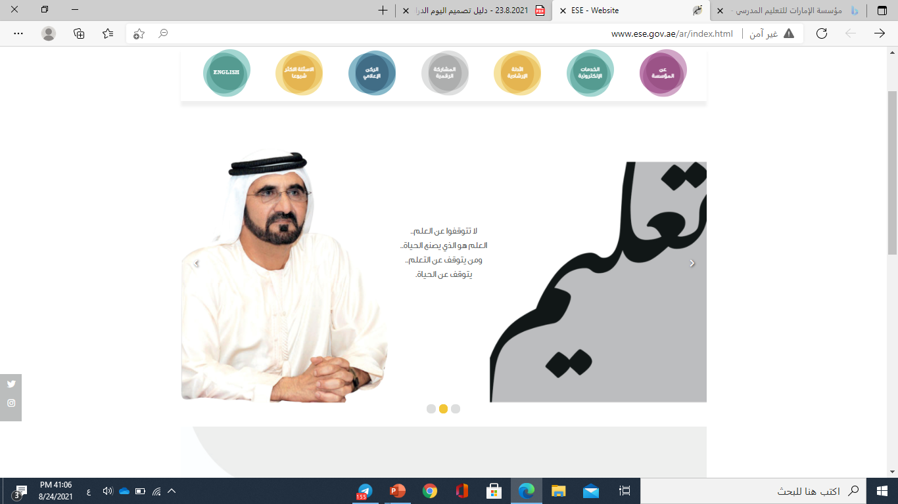
لا تتوقفوا عن العلم
العلم هو الذي يصنع الحياة
ومن يتوقف عن العلم
يتوقف عن الحياة

Slide 7

أن يحلل المتعلم رواية فنية موضحا فكرتها، وخصائصها، وتطور أحداثها، ومقومات شخصياتها.
1
نواتج
التعلم
أن يحدد المتعلم الأحداث التي تطور الحبكة موضحا كيف يفسر كل حدث الأفعال الماضية أو المستقبلية للشخصيات في الرواية.
2
أن يحلل المتعلم الشخصيات من خلال أفكارها وأقوالها وأفعالها .
3

Slide 8
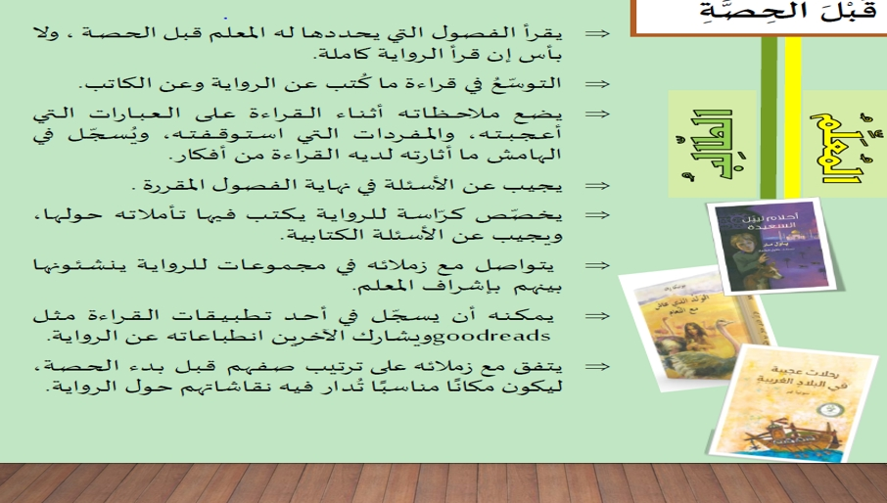

Slide 9
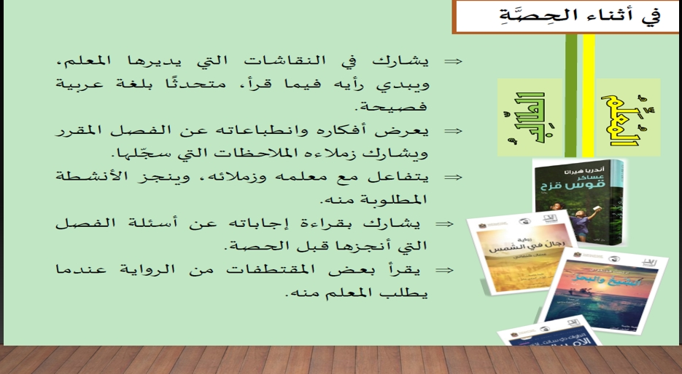

Slide 10
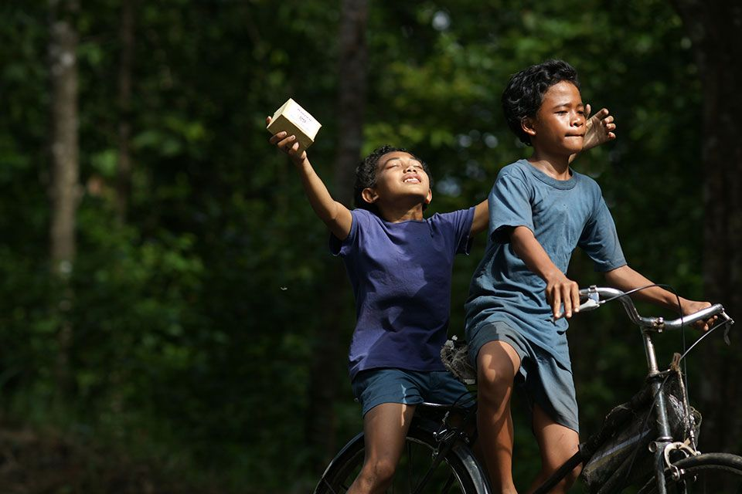


رواية
عساكر قوس قزح
40 . وعدي لـ (بومس)

Slide 11
في أثناء قراءةِ النَّص:
نقرأ الفصل المحدد في البيتِ قبلَ الحصةِ، نقرأ، نتأمل، نتساءل، ونسجل ملحوظاتنا، ثمَّ نحضر للحصة لنشارك أفكارنا ومشاعرنا حول ما قرأنا.

Slide 12
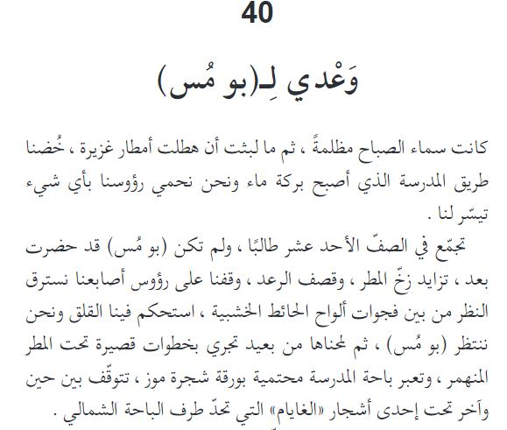

و
معناها | الكلمة
زخَّ شدَّة اندفاع وغزارة

Slide 13
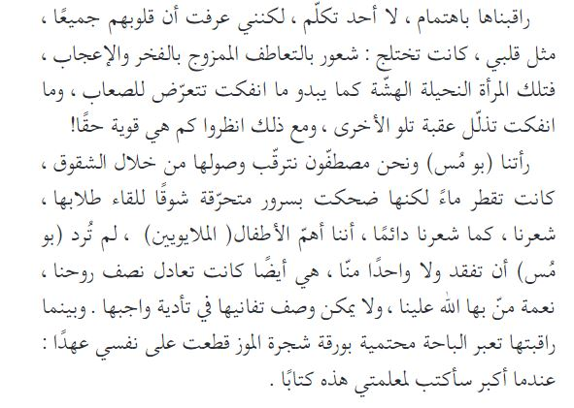
معناها | الكلمة
تختلج تنازع
منَّ أنعم ووهب
ما الوعد الذي قطعه إكال عندما يكبر؟

Slide 14
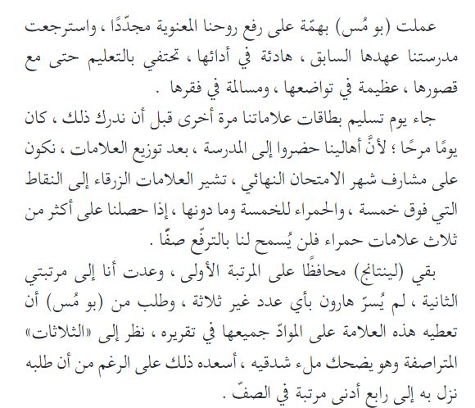
معناها | الكلمة
تحتفي تهتم وتحتفل
الشدقان: جانبا الفم مما تحت الخدّ
ما دلالة الألوان ؟
من الطالب الذي ما زال في المرتبة الأولى؟

Slide 15
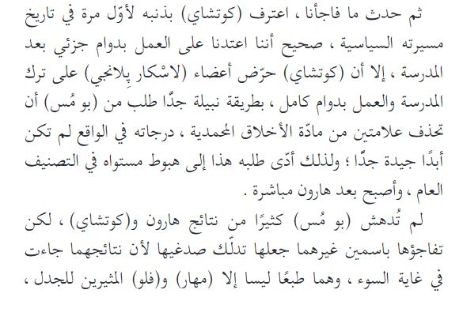
معناها | الكلمة
الصُّدغ: جانب الوجه من العين إلى الأذن
ماذا فعل كوتشاي ؟
من هم الطلاب اللذين حصلوا على أدنى الدرجات ؟

Slide 16
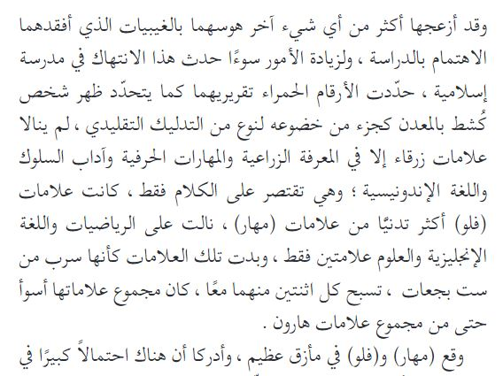
معناها | الكلمة

Slide 17
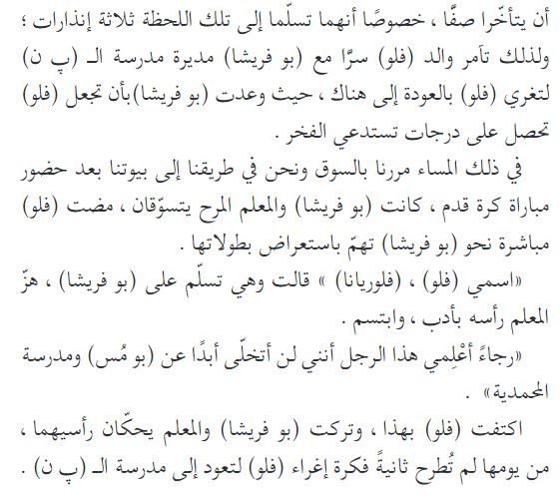
معناها | الكلمة
ما المشكلة التي تواجه فلو ومهار؟
ماذا أراد بو فريشا من فلو ؟ وكيف أجابته؟

Slide 18
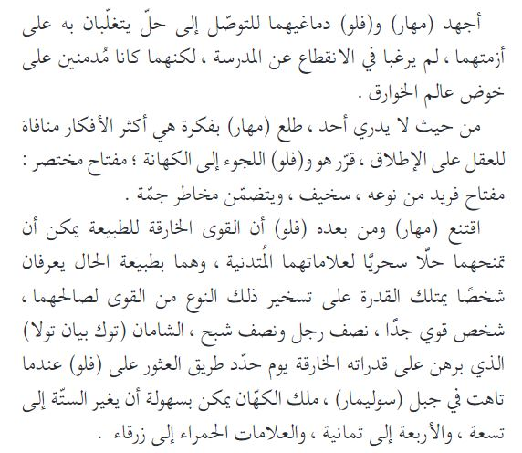
معناها | الكلمة
جمّة كثيرة

Slide 19
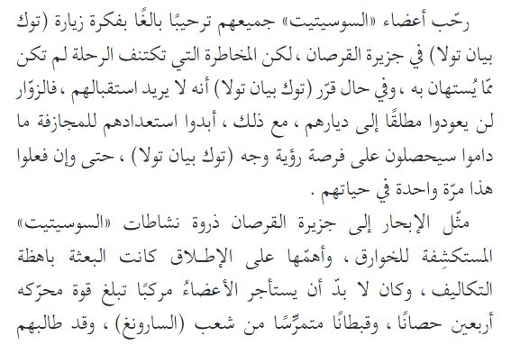
معناها | الكلمة
تكتنف تحيط
المجازفة المغامرة
باهظة عالية ومرتفعة
متمرِّس خبير

Slide 20
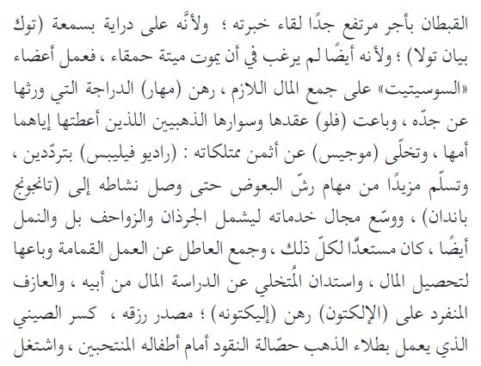
معناها | الكلمة
لقاء مقابل
المنتحبون الباكون بكاءً شديداً

Slide 21
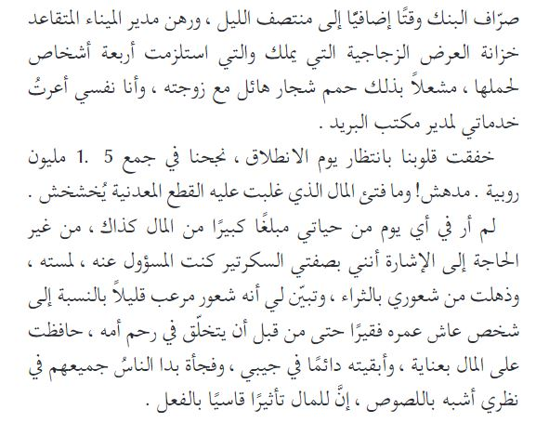
معناها | الكلمة
أعرت قدّمت وعرضت

Slide 22
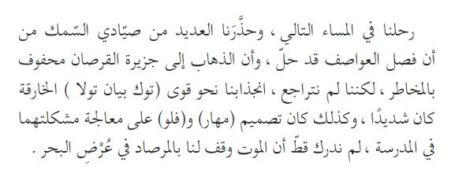

معناها | الكلمة

Slide 23

ملخص الفصل الأربعين من رواية (عساكر قوس قزح)
(وعدي لـ "بومس")
صباح اليوم التالي كان ماطرًا بشدة .. انتظرنا (بو مس) بفارغ الصبر، ثم رأيناها تركض باتجاه المدرسة محتمية من المطر بورقة شجرة موز ، فقطعت عهدًا على نفسي بأن أكتب كتابًا عنها. عملت (بو مس) معنا بجد، وجاء موعد تسليم الدرجات قبل الامتحان النهائي، فكان الأول كالعادة (لينتانج)، وكنت الثاني، واعترف (كوتشاي) بأنه هو من حرض الطلاب على العمل بدوام كامل وترك المدرسة، وطلب من (بو مس) بأن تنقص له درجتين في مادة الأخلاق المحمدية، أما علامات (مهار وفلو) فقد جاءت متدنية على غير العادة؛ لاهتمامهما بالغيبيات وإهمالهما الدراسة، وتدني درجاتهما قد يكلفهما الرسوب، وهذا ما جعل والد (فلو) يستغل الفرصة ويطلب من مديرة (پ ن) (بو فريشا) بأن تغري (فلو) بالعودة للمدرسة مقابل منحها علامات جيدة.
ذات مساء كنا في السوق ورأينا (فلو) تسلم على المديرة (بو فريشا) ومعلم في مدرسة (پ ن)، وأبلغتهما أنها لن تترك مدرسة المحمدية أبدًا. ولحل مشكلة العلامات المتدنية لجأ (مهار وفلو) إلى فكرة سخيفة من وحي تعلقهما بالخرافات، وهي أن الشامان (توك بيان تولا) قادر على تغيير العلامات المتدنية إلى علامات مرتفعة، ولأجل الرحلة الطويلة المكلفة باتجاه الشامان عمل كل شعب (السوسيتيت) على هذا، فرهن (مهار) دراجته، وباعت (فلو) عقدها وسوارها الذهبيين، وباع (موجيس) راديو فيليبس الخاص به، وهذا باع آلة عزفه، وذاك كسر حصالة نقوده، وآخر رهن خزانة العرض خاصته، والكل عمل بجد وضاعف جهوده حتى جمعنا المبلغ الضخم 1.5 مليون روبية، ورغم تحذيرات الصيادين لنا من العواصف انطلقنا في رحلتنا.

Slide 24
هيا لنحل أنشطة الكتاب فرديًا حسب ألواننا.

Slide 25
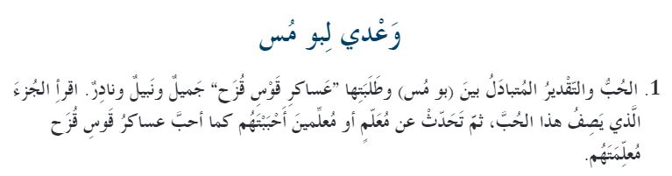
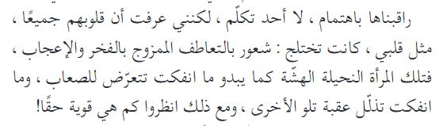
أنشطة الفصل الأربعين:
أنه سيكتب لها كتاباً يخلّد من خلاله ذكراها.
نعم وفّى بوعده من خلال هذه الرواية.

Slide 26
تدنِّي درجاتهما بسبب انشغالهما بعالم العرافة والغيبيات.
اللجوء إلى الكهانة، والذهاب إلى توك بيان تولا.
مما يدلُّ على اعتقاد (مهار ) التام بعالم العرافة والخرافات.
متروك للطالب

Slide 27
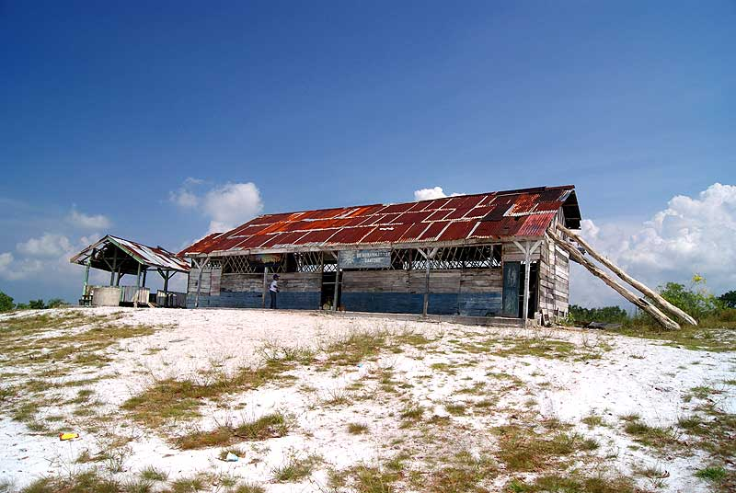
شكرًا
لكم

Slide 28

سُبحانَكَ اللَّهمَّ وبحمدِكَ، أشهدُ أن لا إلَهَ إلَّا أنتَ، أستغفرُكَ وأتوبُ إليكَ.
شكرًا لكم

Slide 29

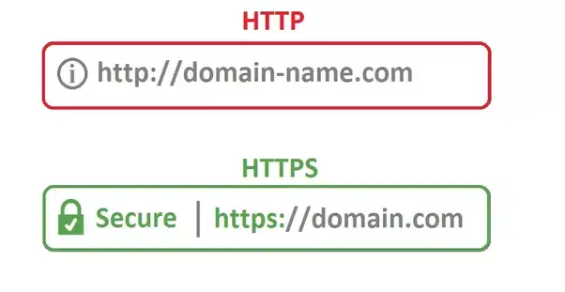

السلامة
الرقمية

Slide 30
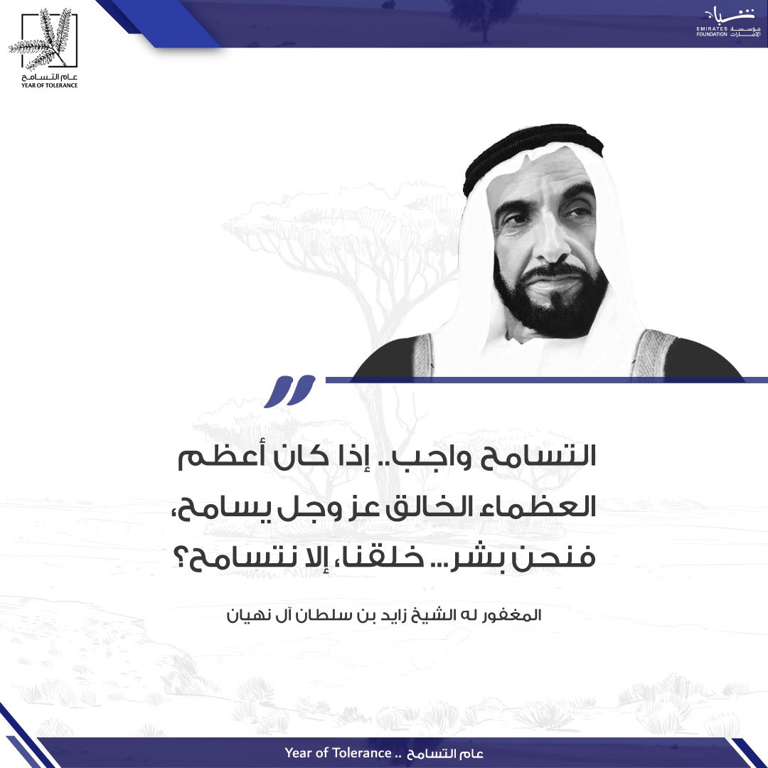
القيم
والتنمية المستدامة

Slide 31









شكر
خاص
لملهمتي المعلمة/ عائشة الظاهري
لمعلمتي الخلوقة/ ديما قصاب
لمعلمي المحترم/ أسيف حمود
مشرف موقع المناهج الإماراتية
لمعلمي المبدع/ محمد البستاوي
مؤسس نادي اللغة العربية الرقمي وصاحب التحضير الميسر
لمعلمي الخلوق/ محمد طلال
صاحب الملخص الصوتي لرواية
(عساكر قوس قزح)
لمعلمي النصوح/ هاشم عمر
صاحب الملخص الصوتي لروايتي
(أحلام ليبل السعيدة – الولد الذي عاش مع النعام)
جزى الله خيرا
إسراء
رفيقة دربي
موقع/ المعلمة أسماء
00971558062678
موقع/ المناهج الإماراتية
لتحميل الملفات من تيليجرام:
https://t.me/arabicteacher_2

